Slide 1
Mega-Next Generation of git host service
华为开源管理中心 叶天星
Notes:
大家下午好，我是来自华为开源管理中的叶天星，今天很荣幸今天能够在这里和大家分享最近在做的一些事情，然后我要分享的题目是Mega：下一代git托管服务。

Slide 2
目录
CONTENTS
01
Background
02
Git Internal
03
Mega
04
What’ s next
Notes:
我今天的分享主要分为四个部分
首先我们先了解一下版本管理系统的发展历史
然后是git相关的背景知识
接下来我会介绍我们目前实现的版本管理系统Mega，它是一个支持p2p协议的git server
最后一个章节主要是之后要做的一些事情以及需要完善的地方

Slide 3
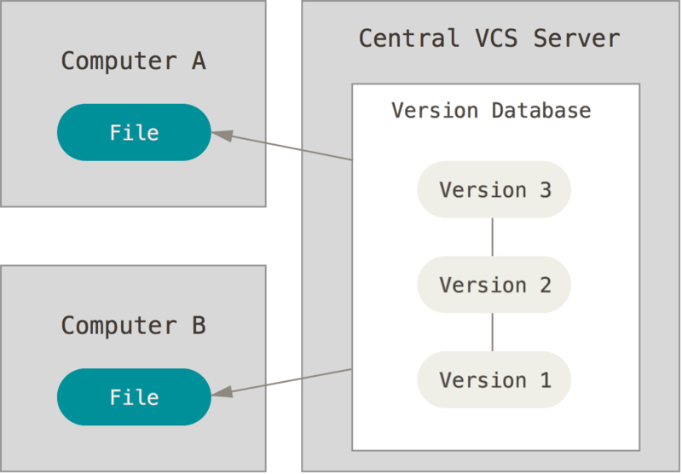
VCS: Centralized
中央版本控制系统是一个包含所有版本文件的单一服务器，以及从该中心位置检出文件的多个客户端
优点：
可与他人进行合作
每个人可以了解其他人的进展
管理员可以对权限进行细粒度控制
提供统一的数据管理入口
缺点：
无法避免单点故障
无法离开服务器独立工作
磁盘故障可能导致失去全部历史记录
Notes:
首先我们来了解版本管理系统的历史，它经历了几个阶段的发展，第一阶段是中央版本控制系统，简单来说就是一个中央服务器➕多个客户端，这种模式呢，有一些不可避免的缺点

Slide 4
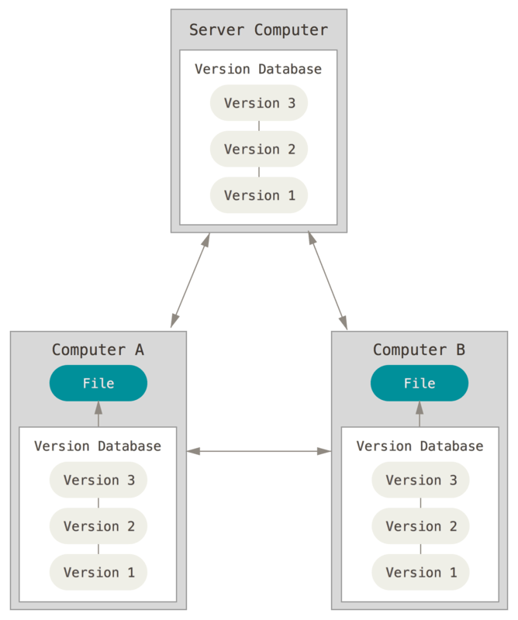
VCS: Distributed
为了解决中央版本控制系统的这些缺陷，诞生了分布式版本控制系统（DVCS，如Git, Mercurial等）
客户端保存了完整镜像存储库
服务器宕机可利用任何客户端进行恢复
客户端可以离线工作

Slide 5
Microsoft VFS For Git & Scalar
VFS for Git虚拟化了Git存储库下面的文件系统，看似一个常规的工作目录。
VFS for Git只在需要时下载对象。
VFS for Git确保Git操作（如状态、检出等）尽可能快速，因为只会考虑用户访问过的文件。
Scalar 是一个帮助 Git 扩展到大型存储库的工具
部分克隆
后台预获取
稀疏检出
文件系统监视器
提交图
多包索引
增量重新打包

Slide 6
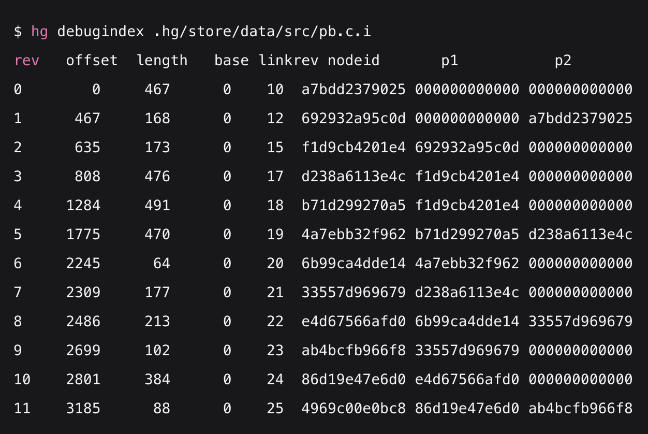
Facebook Sapling
Mercurial 使用 revlog 的格式来存储对象
每个文件的不同版本都保存中一个文件中
每隔一定版本会保存一个全量文件的快照，提升回溯速度
Sapling是Meta公司开发的源代码控制系统，强调可用性和可扩展性
IndexedLog是Sapling中主要的存储格式。
O(log N) 查找，不需要重新打包以保持性能。
通过哈希值插入，没有拓扑顺序限制。
无锁文件读取

Slide 7
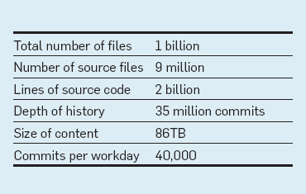
Google Piper
Google的代码规模证明了大型单一存储库的可行性
Table. Google repository statistics, January 2015.
Piper 存储单个大型存储库，并在 Google基础设施Spanner之上实现

Slide 8
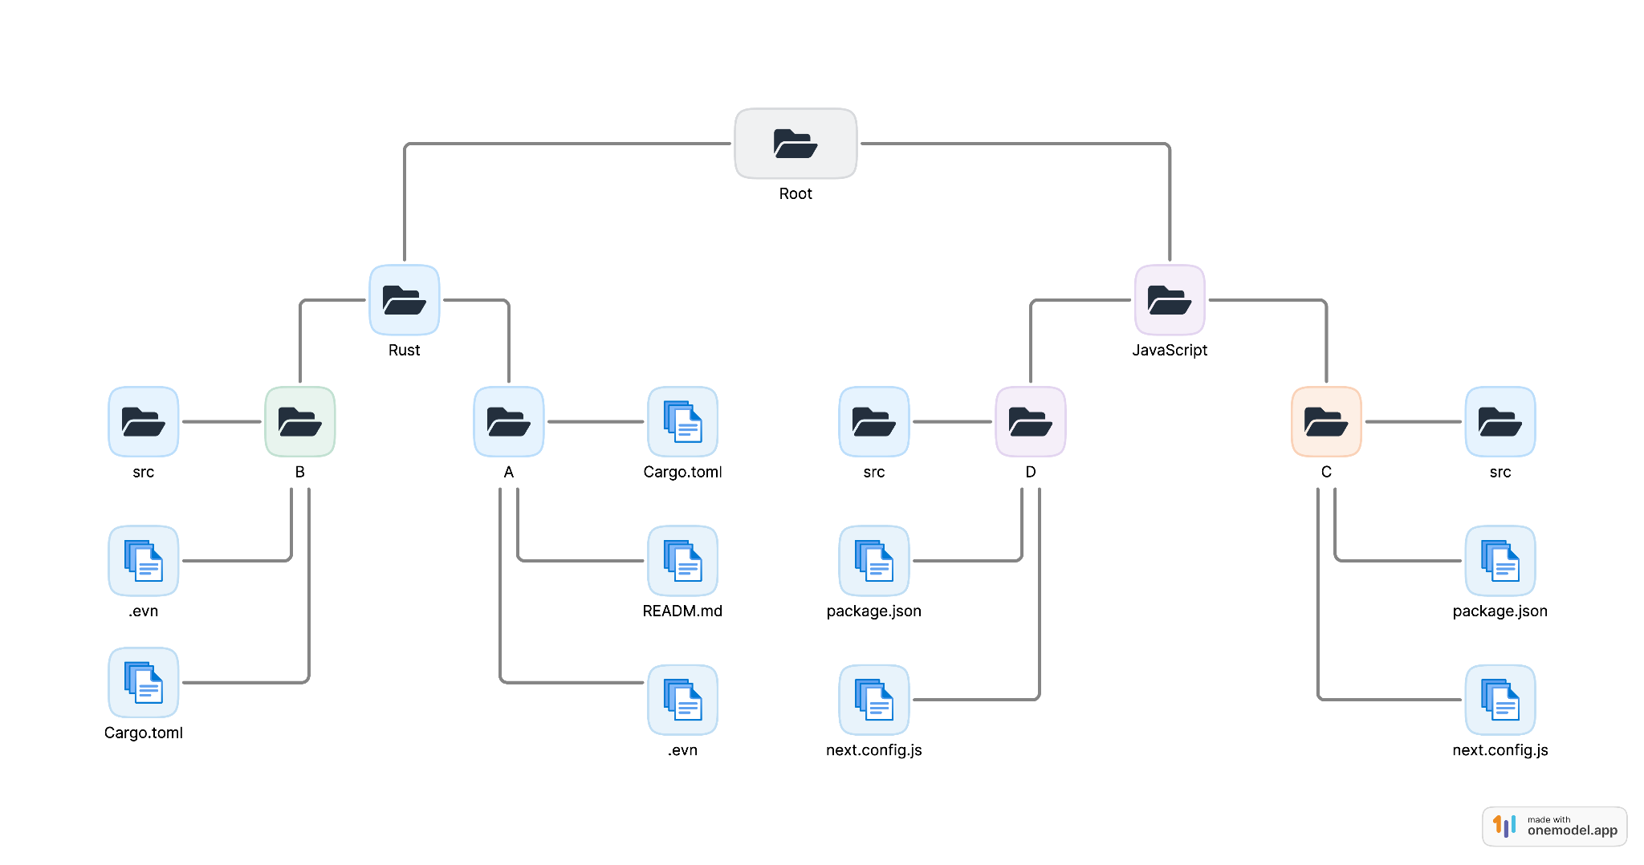
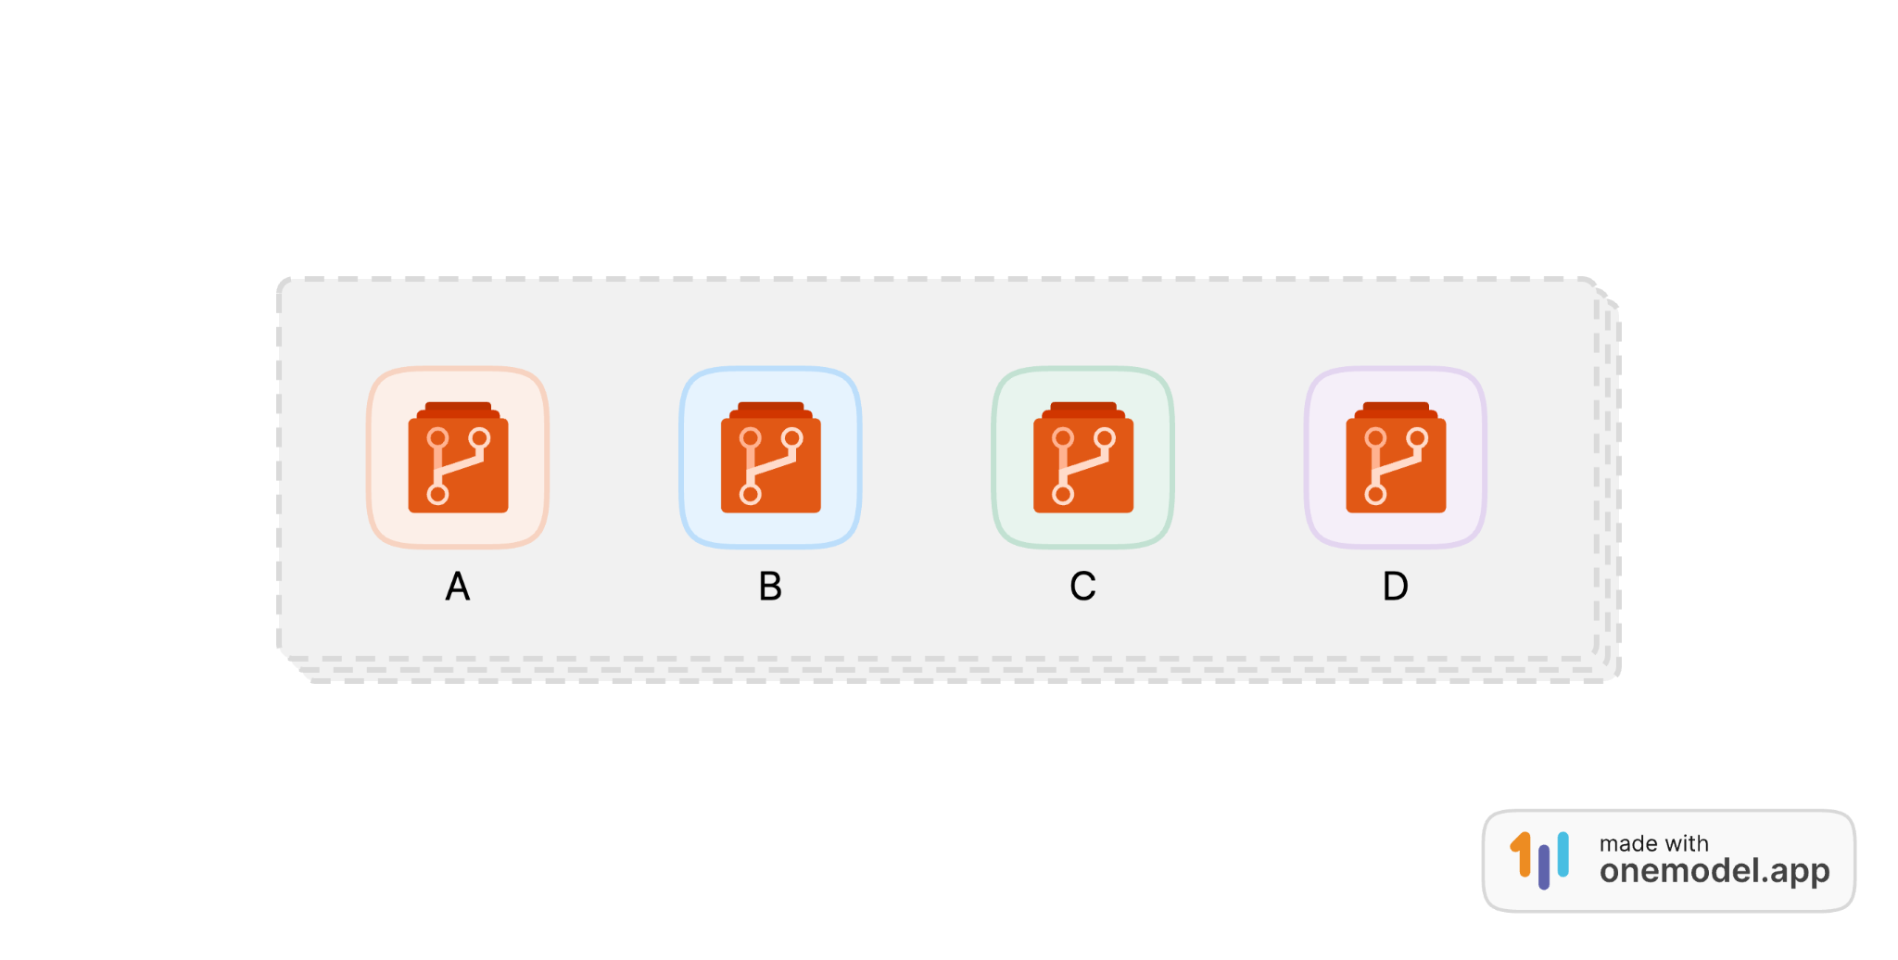
Monorepo VS Polyrepos
A single repository that contains all the source code for a project, group of related projects or whole company’s codebase. Monorepos can simplify code sharing and synchronization, but they can have scalability issues.
A software development approach where each project or component is stored in a separate repository. Polyrepos allow for finer access control and independent development cycles, but they can struggle with dependency management.
Notes:
Monorepo 风格的开发是一种软件开发方法。它有以下几个特点：
在同一个存储库中开发多个项目
项目之间相互依赖，因此可以共享代码
当进行代码修改时，无需重建或重新测试 monorepo 中的每个项目。而是只需重建并重新测试可能受更改影响的项目
最后一点至关重要： 因为这样做有两个好处，一是可以使得CI构建更加的快速，二是使在同一个monorepo下的团队互不影响，比如前后端之间的项目不存在依赖，它们之间就不会相互影响

Slide 9
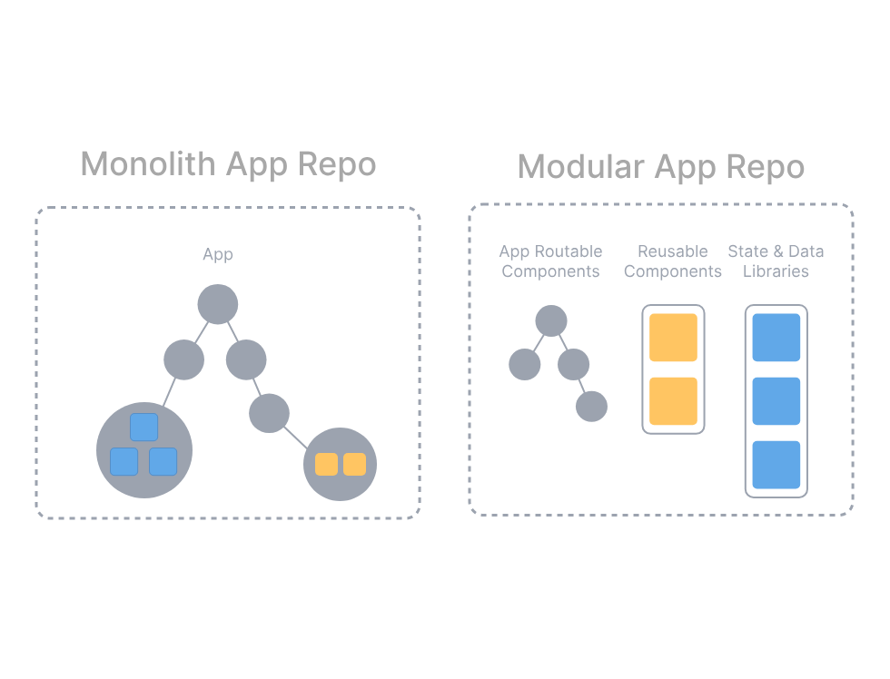
What is Monorepo?
WHAT？
Monorepo是指包含多个独立项目的单一代码库，同时这些项目之间有着明确定义的关系。
WHY？
不需要克隆既可获取企业内全部代码的可视化
一致性和依赖管理：一次修改，全局可见
减少重复构建和测试工作
问题
代码仓库太大，无法高效的管理
IDE会卡死，传统的CICD耗时太长

Slide 10
Git Submodules
将两个项目视为独立项目，同时又能够在一个项目中使用另一个项目
优点
灵活的项目复用性
保持提交独立，和主项目分开
按需加载，不会影响克隆时间
仍然存在问题？
分支切换时未追踪submodule
从子目录移动到submodule文件丢失

Slide 11
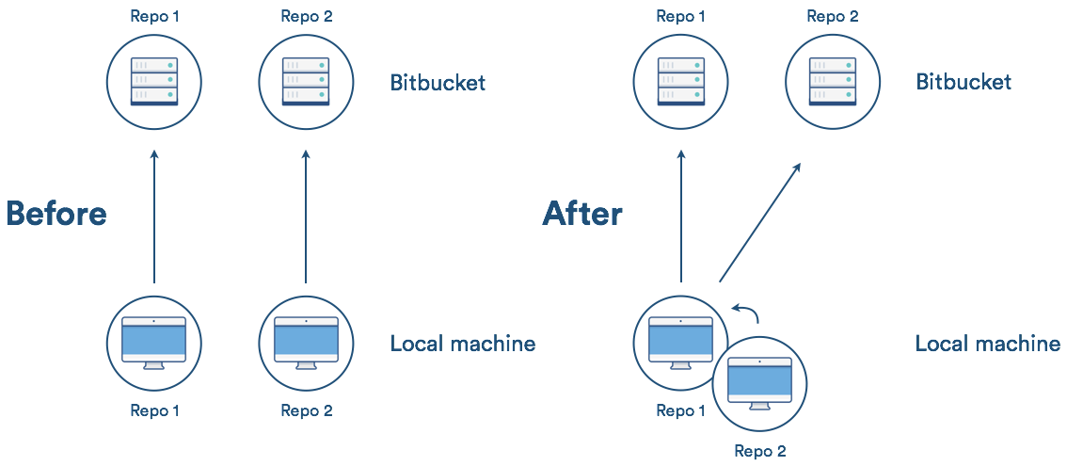
Git Subtree
Git Subtree 将一个存储库嵌套在另一个存储库内部，作为一个子目录。
存储库对于使用subtree的无感知
不会像submodule 一样添加metadata 如.gitmodule
可以修改模块的内容，不需要其他副本

Slide 12
Git is good, but not for Monorepos
问题：
快速迭代历史记录太多？
处理大型仓库时clone耗时过长？
大型文件怎么管理？
如何共享代码？
…
=> 截断历史记录，partial clone？
=> Waiting…?
=> Git LFS ?
=> Copy And Paste ？

Slide 13
How to Implement Monorepo like piper?
?
Git Client
Git Compatible Server
Horizontal Scaling Storage
Support p2p
configure ownership on folder

Slide 14
Git: A content-addressable FS with SHA-1
Git是一个内容寻址的文件系统， 核心是一个简单的键值数据存储库
Git 使用SHA-1 哈希值校验和计算文件：它是一个由十六进制字符（0-9 和 a-f）组成的 40 长度字符串。
相同的文件内容具有相同的hash值
SHA-1避免了传输过程中丢失信息或出现文件损坏
在存储objects时，SHA-1值的前两个字符是子目录名称，最后38个字符是该目录中文件名

Slide 15
Blob Objects
Blob对象是一种基本的数据结构，表示文件内容而不包含任何元数据或其他信息。它由两个部分组成：
头部：头部是一个可变长度的ASCII字符串，指示对象类型和大小。头部以空字节（0x00）终止
内容：Blob对象的内容是文件的二进制表示，没有额外的元数据或结构。内容未经压缩或编码，并按原始内容存储。
Blob对象是不可变的，一旦创建了一个Blob对象，则无法更改其内容。
如果修改了某个文件，则Git会为更新后的内容创建新的blob object。
这使得Git能够高效地存储和管理仓库中不同版本的文件，同时最小化数据重复。

Slide 16
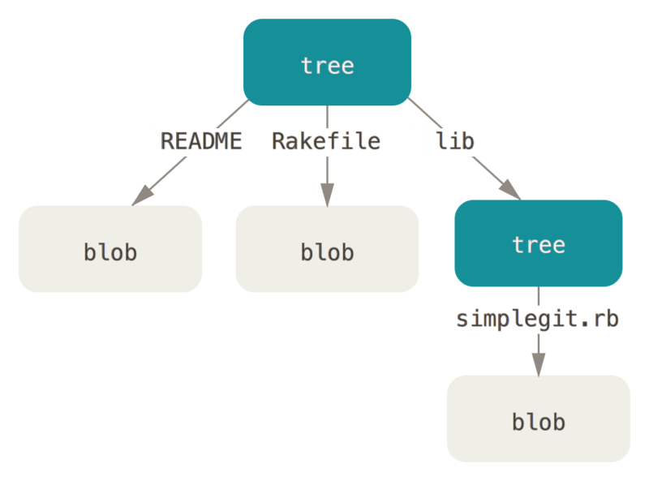
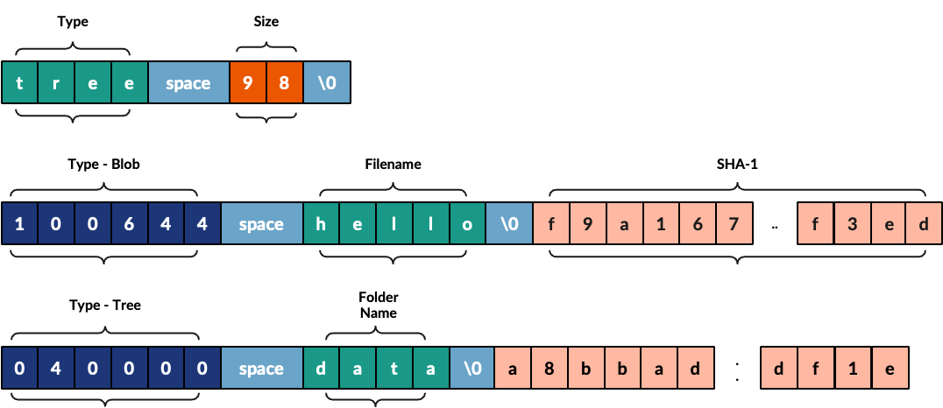
Tree Object
Tree对象解决了存储文件名的问题，并将一组文件存储在一起。
所有内容都被存储为tree和blob对象，其中树对应于 UNIX 目录条目，而 blob 对应于 inode 或文件内容。
单个树对象包含一个或多个条目，每个条目都是与其关联模式、类型和文件名的 blob 或子树的 SHA-1 哈希值。

Slide 17
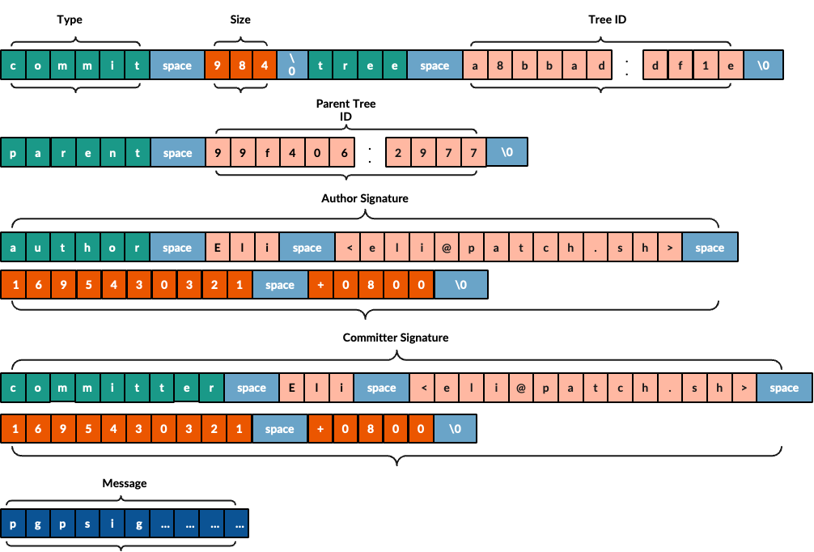
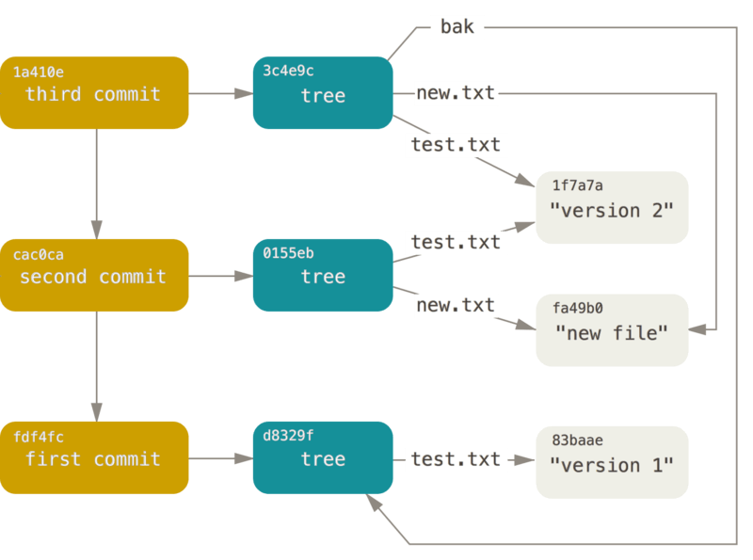
Commit Objects
Git将其历史记录存储为一系列快照，称为“提交”
可以浏览任何提交时文件的状态；此操作称为“检出”提交。您可以将提交视为代码备份的一系列副本
每个提交都建立在早期提交之上，这些早期提交被称为其“父”提交。
提交（commit）是 Git 存储的几种“对象”之一。每个对象都由哈希唯一标识。这些对象存储在另一个 .git 子目录中：.git/objects

Slide 18
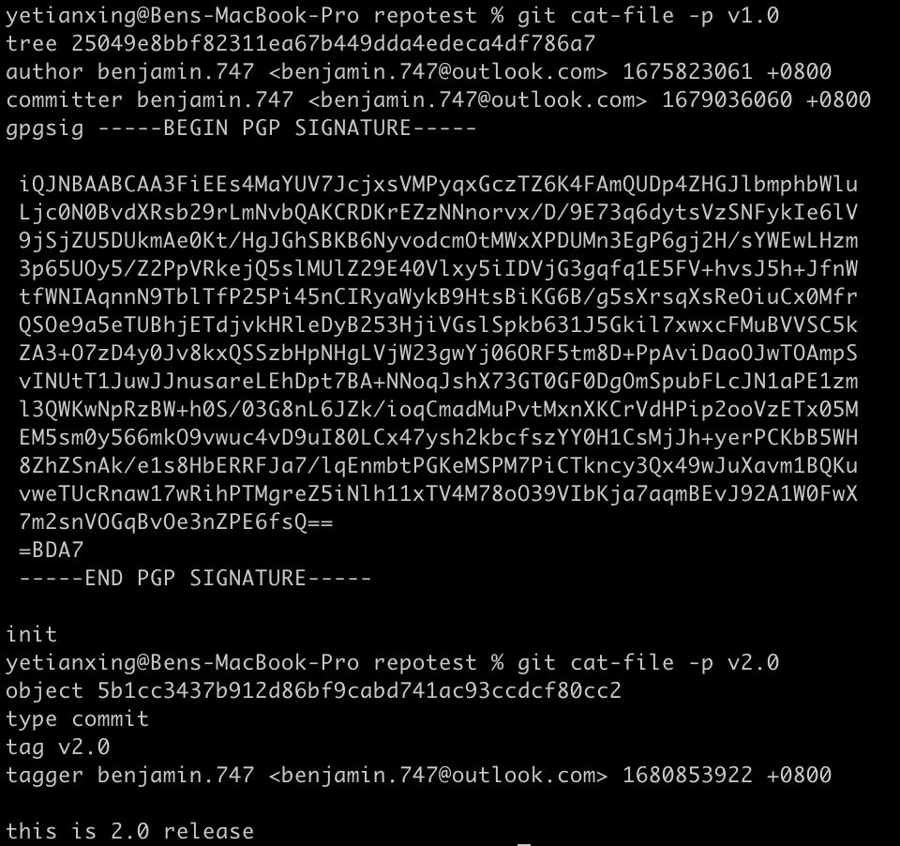
Tag Objects
标签是一个“固定的分支”。标签表示的内容一旦添加将永久不可变，标签仅与在添加时最后提交对象相关联。
Git 支持两种类型的标记
轻量型：Git 将直接指向提交对象而不是创建真正的基础标记对象。此时，“git cat-file -t 标记名称” 命令将返回一个提交。
注释型：Git 将创建一个包含相关提交信息和其他信息（例如标记者）的底层标签对象。此时，如果运行 git cat-file -t tagname 命令，则会返回一个标签。
两种不同类型的tags

Slide 19
Variable-Length Decoding
Git 将类型和长度存储为可变长度整数。可变长度整数允许任意大的值，同时在小值时使用较少的字节。
git使用每个字节的最高位表示是否有额外的字节，并将剩余的7位作为数据。例如，字节[0b1xxxxxxx、0b1yyyyyyy、0b0zzzzzzz]表示整数0bzzzzzzzyyyyyyyxxxxxxx。
假设给定整数10001 0011010，由于可变长度整数被读取为0byyyyyyytttxxxx，这意味着yyyyyyy是0010001，ttt是001，xxxx是1010。因此类型为1，表示提交(commit)，长度为0b00100011010（282）。
对象类型：
1 (commit)
2 (tree)
3 (blob)
4 (tag)
6 (offset delta)
7 (hash delta)

Slide 20
Variable-Length Decoding
Size
MSB = 1
1
1
0
1
0
1
0
1
1
0
1
0
1
0
1
MSB = 0
0
0
0
0
0
1
0
1
0
0
0
0
1
0
1
1
0
1
0
1
0
1
Size
Size = 1011010101

Slide 21
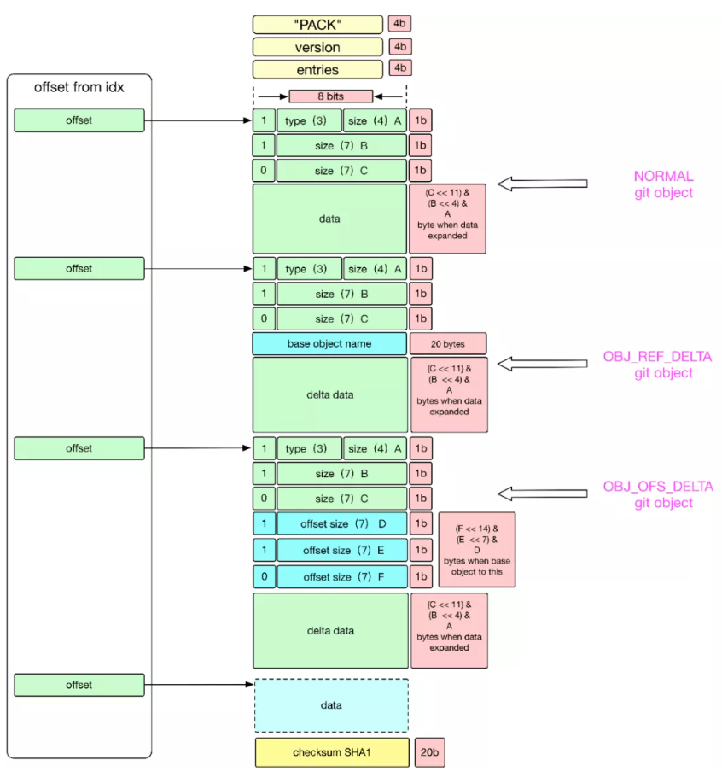
Git Packfile
Git会将“loose” object 打包成名为“Packfile”的二进制文件。
Git会在以下情况进行打包：
如果有太多loose object，则Git会执行此操作；
如果手动运行git gc命令或推送到远程服务器，则也会执行此操作
执行打包后原始object文件会被删除
“Offset Delta”和“Hash Delta”从另一个对象获取数据以节省空间。
Hash Delta使用该对象（20字节）的哈希值来定位基础对象。
Offset Delta则指定其在同一packfile中的位置
Offset Delta更短，并且更容易定位基本对象，但不允许从外部package获取基础对象。

Slide 22
Git Packfile Example
Version
HEADER
P
A
C
K
2
1
0
1
Magic
Number
Object Type
Size
Size
MSB
MSB
1
0
0
1
0
1
0
1
0
1
0
1
0
1
0
1
Object
b
l
o
b
space
1
2
\0
H
e
l
l
o
,
w
o
r
l
d
!
Type
Size
Content

Slide 23
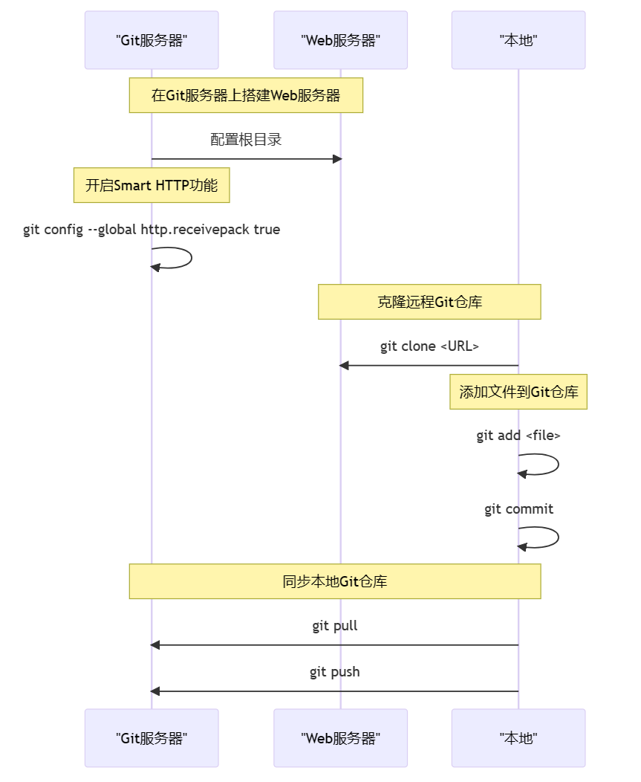
Git Transfer Protocol
Git传输协议：Local、HTTP、SSH 和 Git。
Git HTTP通信：两种模式
在Git 1.6.6之前，使用Dumb HTTP , （低效）
在1.6.6版本中，引入了一种Smart HTTP协议，使得Git能够以类似于SSH的方式智能地协商数据传输。
所有HTTP客户端必须通过远程存储库上的“引用发现” 来开始拉取或推送数据。
git-upload-pack 流程对应pull 命令
git-receiver-pack 流程对应push命令

Slide 24
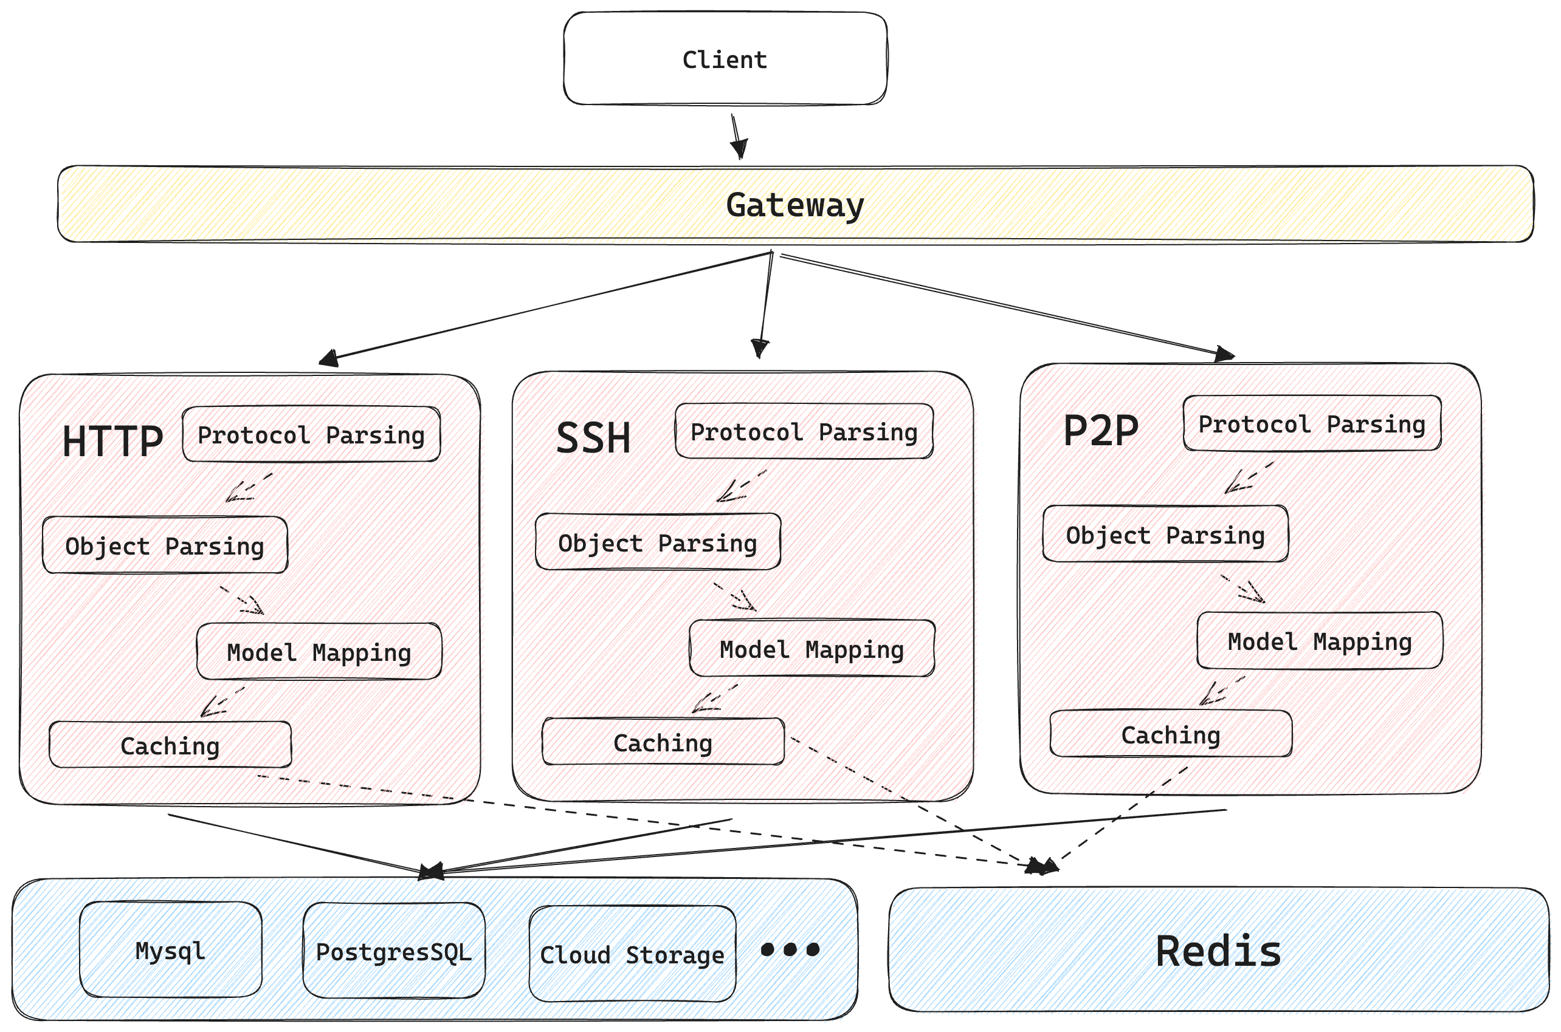
Mega: An engine for managing Monorepos

Slide 25
The Protocol URI of Git P2P
[<protocol>://]<username>[:<password>]@<hostname>[:<port>]/<path>[.git]
<protocol> could be an prefix like p2p:// to indicate the P2P protocol.
<username> and <password> is unnecessary for P2P protocol. In implementation, we reference the Git SSH protocol interaction commands and use the peer ID for authentication, so we don't need a username and password.
The <hostname> usually represents the server, but in P2P, it maps to the peer ID hosting the repo. We use <peerID> here to avoid confusion.
The <port> will not be relevant for p2p networking.
The mega uses mono repo, so there are no <namespaces> or <repo> names, only <path>. We could design a virtual path scheme to map directories to exposed public paths privately.
p2p://<peerId>/<type>/<repo>
p2p://12D3KooWFgpUQa9WnTztcvs5LLMJmwsMoGZcrTHdt9LKYKpM4MiK/pack/mega.git
p2p://12D3KooWFgpUQa9WnTztcvs5LLMJmwsMoGZcrTHdt9LKYKpM4MiK/object/be044281f9604305e1b41b0e800e844c2a417e52

Slide 26
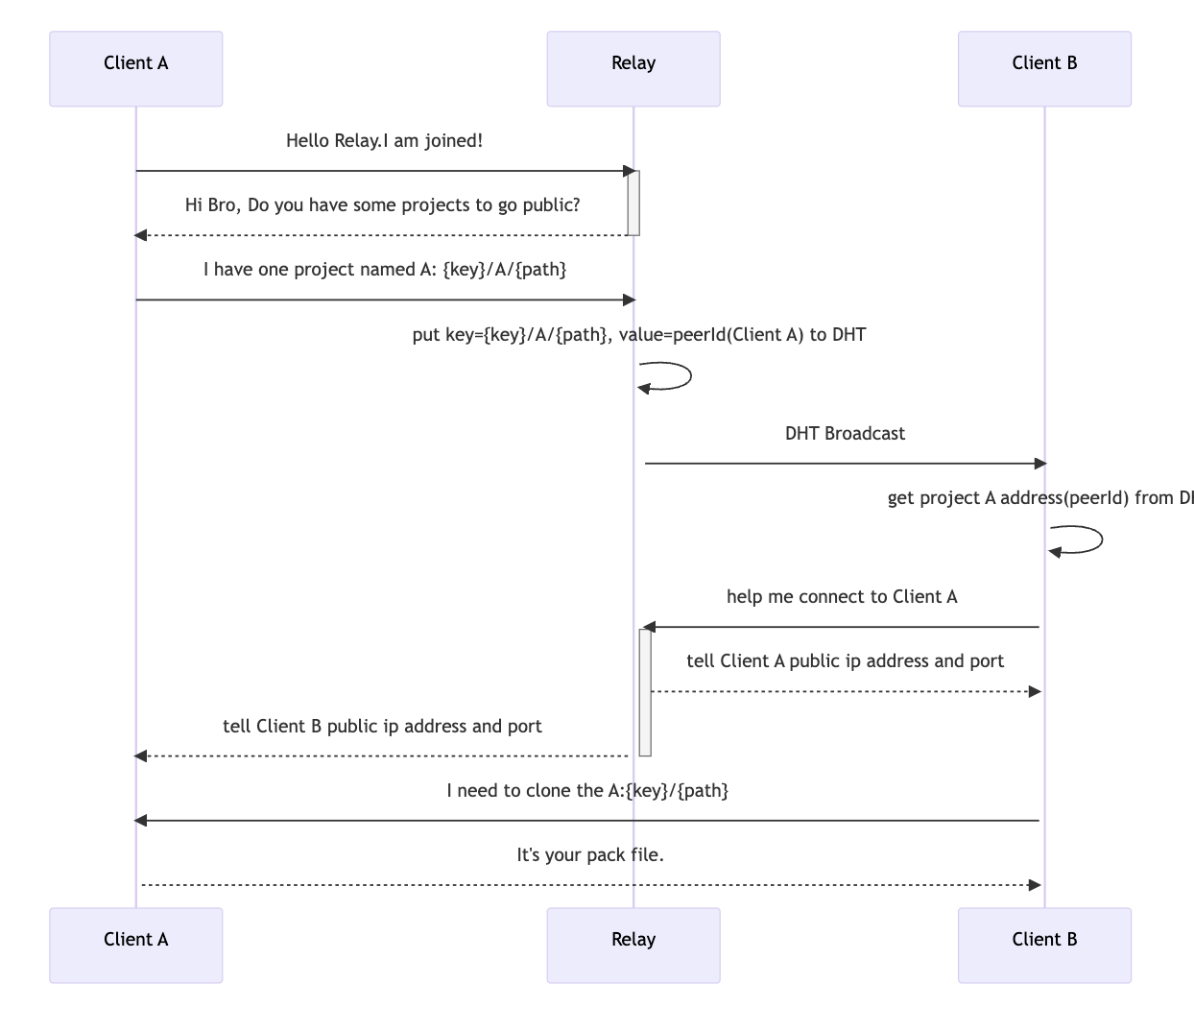
P2P Process through DHT
Git的协作在很大程度上依赖于诸如GitHub、GitLab、Bitbucket等集中式服务。Mega 使用基于分布式哈希表（DHT）技术添加对等发现功能，进一步通过DHT技术将Git仓库去中心化
DHT是一类分布式去中心化系统，提供类似于哈希表的查找服务：（键，值）对存储在DHT中，任何参与的节点都可以高效地检索与给定键相关联的值
发现协议：此协议将使Git客户端能够通过DHT发现彼此并交换仓库信息。
Demo

Slide 27
DHT Data Format
{
"origin": "12D3KooWFgpUQa9WnTztcvs5LLMJmwsMoGZcrTHdt9LKYKpM4MiK",
“name”: “mega”,
"latest": "1de1c6f",
"forks": [
{
“peer”: "456DFooWFgpUQa9WnTztcvs5LLMJmwsMoGZccdw3Ddf3DTH23",
“latest”: "1de1c6f",
"timestamp": 1629827281
},
{
“peer”: "799DFoodjsfhuedDFEDSFesDFwefSDfwsefEWFweSDFWEfweS",
“latest”: "be04428"
"timestamp": 1629827281
},
],
"timestamp": 1629827281
}
origin: This field contains the PeerID of the original node where the repository was first made open-source.
name: This is the name of the repository.
latest: This field holds the SHA-1 value of the latest commit made to the repository.
forks: This array contains objects representing the original repository's forks. Each object has its own set of fields.
peer: The PeerID of the node that has forked the repository.
latest: the SHA-1 value of the latest commit made to the forked repository.
timestamp: A Unix timestamp indicates when this fork's latest update was made.

Slide 28
Nostr for Collaboration
开源协作可分为数据传输和信息传播两个主要方面
信息发布(包括更新、公告和集体通信)是可以使用Nostr协议有效扩展的组件
Nostr Implementation Possibilities (NIPs)旨在建立一个明确为开源开发协作设计的标准化协议
未来的NIPs可能会通过引入可选或必选的字段、消息和特性来扩展这个基础协议：
{
"kind": 111,
"id": <32-bytes lowercase hex-encoded sha256 of the serialized event data>,
"peer": <32-bytes lowercase hex-encoded public key of the event creator>,
"timestamp": <unix timestamp in seconds>,
"tags": [
…
],
"content": <arbitrary string>,
"sig": < 64-byte lowercase hex of the signature of the sha256 hash of the serialized event data, which is the same as the "id" field>
}
Notes:
kind: A unique identifier for the type of event, set to 111 for open-source writing events.
id: A 32-byte lowercase hex-encoded SHA-256 hash of the serialized event data, serving as a unique identifier for each event.
peer: A 32-byte lowercase hex-encoded public key of the event creator, identifying the contributor.
timestamp: A Unix timestamp in seconds, indicating when the event was created.
tags: An array of tags that provide additional context or categorization for the event.
content: An arbitrary string that contains the actual content or details of the event, such as a new chapter, edit suggestions, comments, etc.
sig: A 64-byte lowercase hex-encoded signature of the SHA-256 hash of the serialized event data should match the "id" field to ensure data integrity.

Slide 29
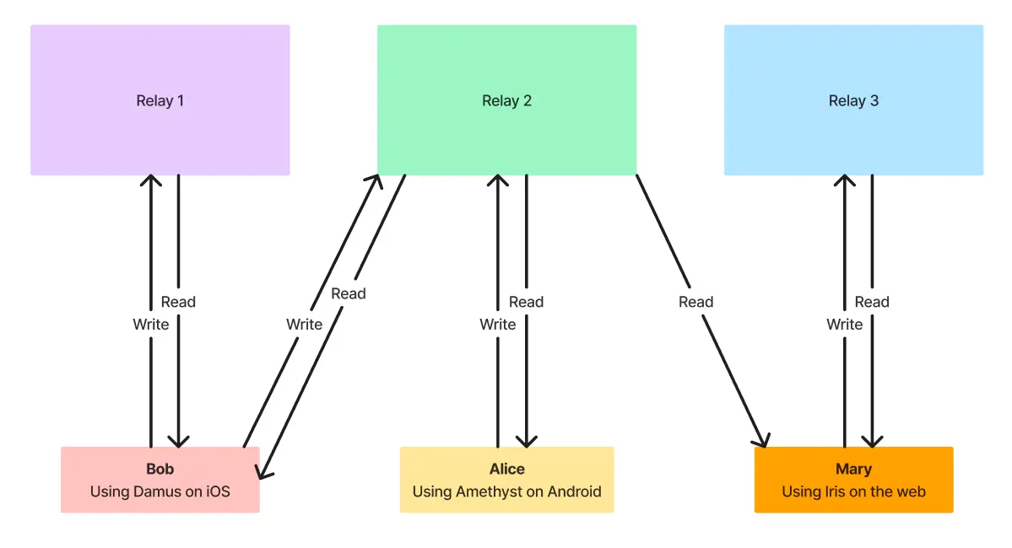
Broadcast Message

Slide 30
Roadmap
Prototype Phase-
Done
Internal objects & Pack file encode/decode
HTTP/SSH gateway and LFS protocol
Phase 2
User System and key management
Support more database drivers like Spanner, TiDB, RocksDB...
Phase 3
UI and Client
P2p git objects and pack file delivery
Continuous Integration with Bazel & Buck2
Fuse system integration
Collaboration management and open source sync with GitHub
For more info about project : https://github.com/web3infra-foundation/mega
For more info about web3 foundation: https://web3infra.foundation
Please Contact us if you have any ideas or questions.
Email: benjamin-747@outlook.com

Slide 31
THANK YOU
QUESTIONS?
欢迎扫码打卡
积分可兑换对应礼品哟！

